Slide 1
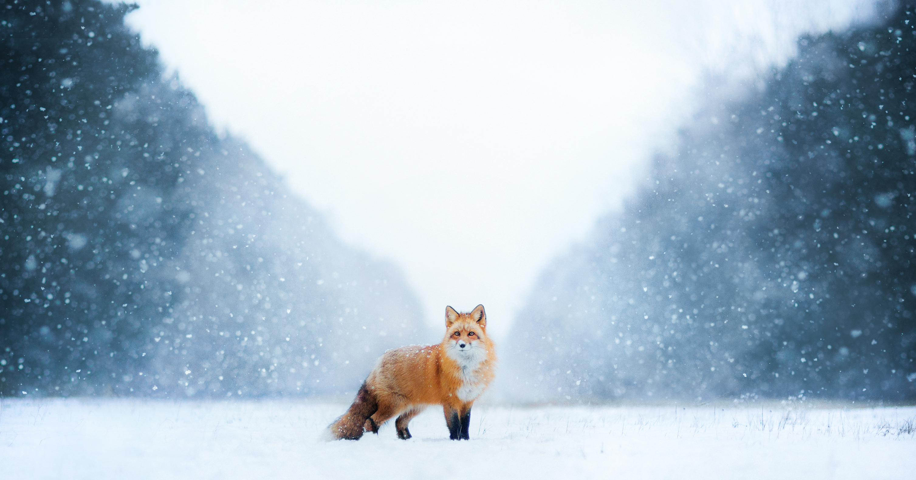
KEAJ - Koulutuspaketti
2023

Slide 2
Kokeeseen ilmoittautuminen
Ilmoittaudutaan järjestäjän määräämällä tavalla
Järjestäjä voi itse määritellä milloin ilmoittautumisaika alkaa ja milloin se päättyy. Esimerkiksi, ilmoittautumisaika kokeeseen voi päättyä vain päivää ennen kokeen alkua.
Jälki-ilmoittautumisia ei hyväksytä
Koiranomistajalle ilmoitetaan heti ilmoittautumisajan päätyttyä kokeeseen pääsystä.

Slide 3
Rajoitukset
Kokeen järjestäjä voi perua kokeen, mikäli osallistujia on vähemmän kuin kolme (3)
Huom! Koe voidaan järjestää yhdellä tai kahdella koiralla.
Koetoimikunnalla on oikeus rajoittaa osallistuvien koirien lukumäärää ilmoittautumisjärjestyksen mukaisesti, jos koejärjestelyt niin vaativat
Esimerkiksi maastot

Slide 4
Koiramäärä ja rajoitukset
Kokeeseen ei saa osallistua
1) Sairas, loukkaantunut ja vammautunut koira.
2) Kantava narttu 30 vuorokautta ennen arvioitua penikoimista (arvioitu aika on 63 vrk ensimmäisestä astutuksesta) ja alle 75 vuorokautta penikoimisen jälkeen.
3) Koira, joka ei täytä Kennelliiton antidoping –säännön vaatimuksia.
4) Kiimainen narttu.
5) Koira, joka on vihainen ihmisille tai toisille koirille.
tai
6) Kennelliiton ohjeiden mukaisesti osallistumiskieltoon määrätty koira.

Slide 5
Paikannin kokokauden kokeessa
Koekauden kestävässä kokeessa on käytettävä paikanninta.
Ylituomarin sekä palkintotuomareiden on voitava käyttää paikanninta koko kokeen ajan varmistaakseen arvostelun kaikissa kohdissa.
Kennelliiton tekemä lisäys
Ylituomarille on ilmoittautumisen yhteydessä annettava seurantatunnus

Slide 6
Paikannin kokokauden kokeessa
Jos vastaanottava ylituomari on myös maastotuomarina ja hän pystyy silloin esim. garminilla seuraamaan koiraa, vaatimus täyttyy
Jos vastaanottava ylituomari ei ole maastossa, niin seurantalaitteen pitää olla sellainen, että ylituomari voi etäältä seurata koiraa

Slide 7
Sulan Maan Koe
Koira lasketaan irti alueelle, jolla oletetaan ketun liikkuneen
Mikäli havaintoa koiran yöjälkilöydöstä ei tule, voidaan koira kytkeä ja paikkaa vaihtaa. (Edellytyksenä, että koira on tutkinut alueen kattavasti)
Kaikki yöjälkilöydöt ovat lähtökohtaisesti omatoimisia, ellei koiraa ole viety hihnassa ja haistatettu jälkiä (esim. näkökettu tai haaska)
Ongelma: Säännöt tehty lumikelille jälkeen laskuun, eli niitä joutuu soveltamaan

Slide 8
Sulan Maan Koe
Yöjäljen löytöajankohta: herättely tai näköhavainto koiran työskentelystä
GPS tutkasta pystyy tekemään alustavia päätelmiä
Jäljitettävän/haettavan eläimen toteaminen
Jos mahdollista jälkihavainto pehmeästä maastosta, muussa tapauksessa ryhmän kokemukseen perustuva vakuuttuminen eläimen lajista
Louheen menon toteaminen, jos ryhmä on 100% vakuuttunut alle menosta

Slide 9
Tyhjät Haut
Tyhjästä hakuerästä
Varmuus ja tehokkuus max 4,
nopeus ja eteneminen max 8,
into ja sitkeys max 8,
muut ominaisuudet todetun mukaan
Tulokseen johtanut haku ei ole tyhjä

Slide 10
Tyhjät Haut
Arvostelussa kiinnitettävä huomiota haun laatuun
Jos tuomarit eivät katso voivansa arvostella jotakin kohtaa, niin se merkitään viivalla
Esimerkiksi jos koiralla ei ole todettua yöjälkityöskentelyä koko työskentelyajan puitteissa, merkitään hakunopeus ja eteneminen viivalla
Pystytäänkö tehokkuutta arvioimaan tässä tilanteessa? Entä haun muita ominaisuuksia?

Slide 11
Metsästysinto
Hyvä metsästysinto on koiran tärkeä ominaisuus
Koiran metsästysintoa arvioidaan lisätietojen kohdissa 21 ja 31
Mikäli koiran hakuinnossa ei ole moitittavaa arvioidaan se aina numerolla 5
Mikäli innossa on huomautettavaa saa se alemman numeron. Sitä pienemmän mitä enemmän puutetta

Slide 12
Metsästysinto
Lisätietojen numero vaikuttaa myös pisteytykseen, pahimmillaan hyvinkin rankasti
Intoa arvioitaessa otettava huomioon olosuhteet, maaston haastavuus ja koiraan kohdistunut rasitus koepäivän aikana
Hyvän innon omaava koira jaksaa hakea vaikeissa olosuhteissa vielä pitkän haun ja ajon jälkeenkin
Ajointoa arvioitaessa huomiota tulee kiinnittää olosuhteisiin ja este sekä hukkatyöskentelyyn

Slide 13
Työskentelyajat
Säännöt eivät edellytä aikojen käyttämistä kokonaan, vaan niin paljon että koira pystytään kaikilta osin arvioimaan
Hakuaika 240 min sisältäen varsinaisen haun ja mahdolliset lisähaut
Hakunopeus ja eteneminen
Erinomainen:
yöjälkityöskentely yli 5km
lisähaku otettava
hakua sekä lisähakua tulee olla yhteensä yli 100 min

Slide 14
Työskentelyajat
Muissa haun arvostelukohdissa ei minuuttirajaa
sääntökirjassa korostetaan sitkeää hakua, vaikeita maasto-olosuhteita, sekä ajon jälkeistä lisähakua.
Näitä tuomarin kannattaa miettiä harkitessaan erinomaisia pisteitä koiran työskentelystä
Keskitytään suorituksen todelliseen laatuun eikä kelloon. Vaikka hakua olisi ajallisesti paljon niin suorituksen taso ei välttämättä ole riittävä erinomaiseen

Slide 15
Työskentelyajat
Ajoaika 120 min
Kuulumattomissa olevan ajon paikkaamiseen edelleen olemassa max 60 minuuttia lisäaikaa
Mikäli ajotyöskentelyaikaa on ajon päättyessä jäljellä voidaan hakutyöskentelyajan puitteissa saada lisäajo
Ajoerää ei voida keskeyttää vaikka ajopisteet täyttyisivät aikaisemmin kuin ajotyöskentely aika on täynnä

Slide 16
Kokeen Siirto/Peruutus
Ylituomari vastaa, että ilmoitus siirrettävästä/peruutettavasta kokeesta tehdään
Ilmoitus tehdään tallennusohjelmassa
Siirto ja peruutus vain kennelliiton sääntöjen mukaan
KV ja SM-koetta ei voi siirtää tai peruttaa tallennusohjelman kautta

Slide 17
Kokeen Siirto/Peruutus
Kirjaudu sisään
Vain kirjautunut YT tai toimitsija voi perua tai siirtää kokeen
Valitse koe
Paina nappia “kokeentila/ Siirrä/Peru”
Seuraa ohjeita
Täydennä tarvittavat tiedot

